Slide 1
INDEX
개요
구성
실행과정

Slide 2
개요
SQL
SQL 역활
SQL 의 수행

Slide 3
1. SQL(Structured Query Language)
1974년 IBM 연구소에서 발표된 SEQUEL(Structured English QUery Language)에서 유래
특징
1. 비절차적인 언어
2. 대화식 질의어 사용 가능
3. 다른 종류의 범용 프로그래밍 언어로 작성된
프로그램에 내장 시킨 형태로도 사용 가능
4. 각각의 레코드 단위가 아닌 레코드 집합 단위로 처리
5. 관계대수와 관계해석을 기초로한 고급 데이터 언어
6. 이해하기 쉬운 형태로 표현

Slide 4
2. SQL의 역활
스키마 객체 생성, 변경, 제거
CREATE, ALTER, DROP
데이터의 조회, 입력, 수정, 삭제
SELECT, INSERT, UPDATE, DELETE
트렌잭션/세션 관리
COMMIT, ROLLBACK, CONN, DISC
권한 관리
GRANT, REVOKE

Slide 5



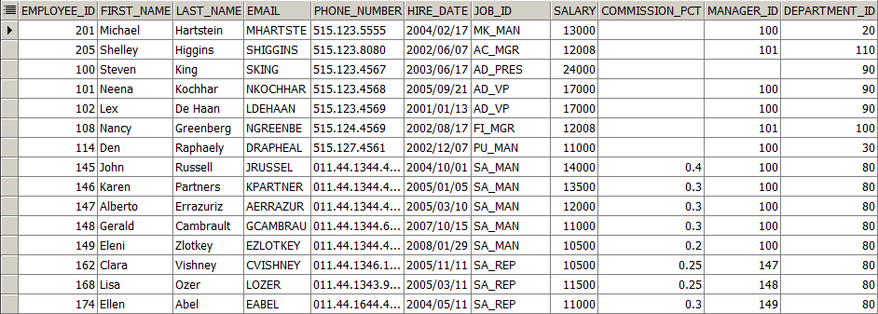


3. SQL의 수행
대화형 SQL
SELECT *
FROM EMPLOYEES
WHERE SALARY > 10000
요청
DBMS
사용자
Parser
SQL문 분석
조회 결과
메모리에 있는지 확인
존재시 바로 실행
Optimizer
SQL 실행계획
응답
CBO(Cost Based Optimizer)
RBO(Rule Based Optimizer)
응답
Row Source Generation
SQL 수행 코드 변환
데이터베이스
실재 수행이 가능한
형태로 변환
SQL Engine
프로그램방식 SQL
SQL 실행
실행
SELECT *
FROM EMPLOYEES
WHERE SALARY > 10000
요청
응용 프로그램

Slide 6
구성
DDL
DML
DCL
기타 구성 요소

Slide 7
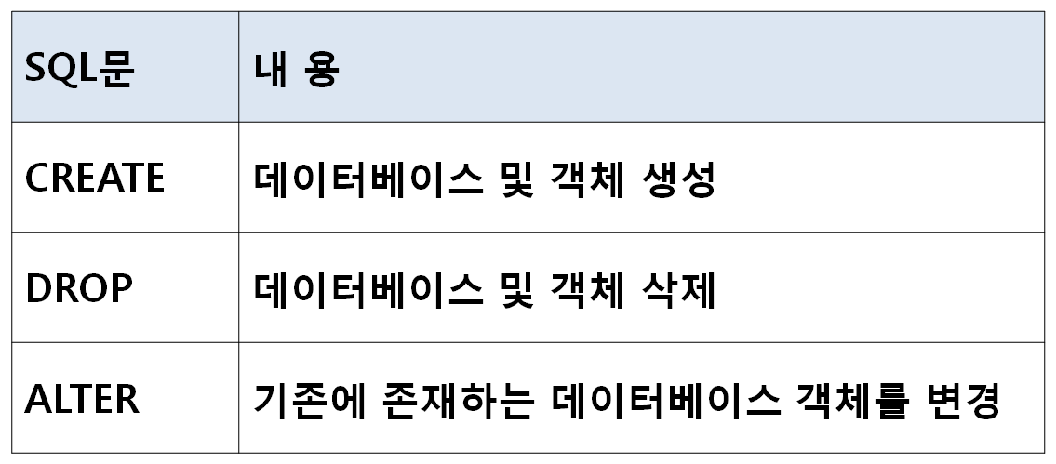
1. DDL (Data Definition Language)
- 데이터베이스 및 테이블의 구조를 정의하거나 변경

Slide 8
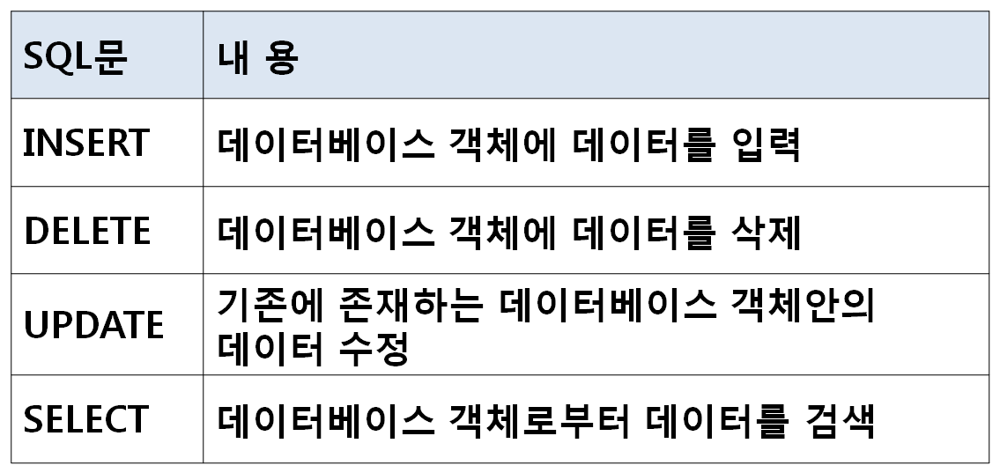
2. DML (Data Manipulation Language)
- 데이터의 삽입, 삭제, 검색과 수정 등을 처리

Slide 9
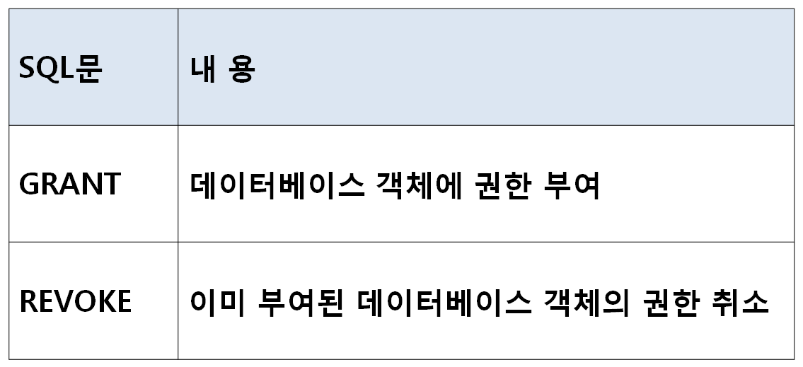
3. DCL (Data Control Language)
- 데이터베이스 사용자의 권한을 제어

Slide 10
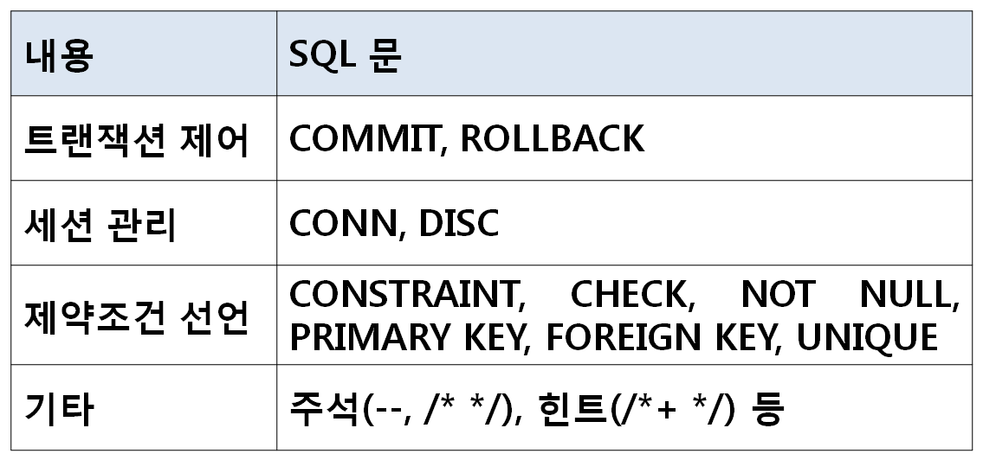
4. 기타 구성 요소
- DDL, DML, DCL 이외의 요소들

Slide 11
실행과정
SQL문 실행 과정
SQL문 실행 분석

Slide 12
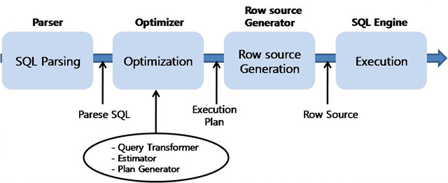
1. SQL 실행 과정
Parse SQL

Slide 13
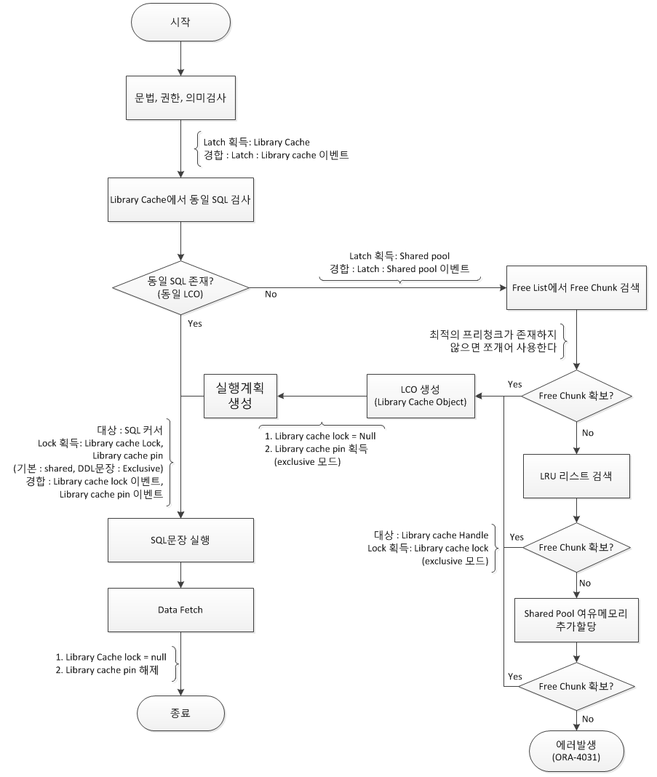
그림 출처 : 지기닷넷 : www.jigi.net
1
해석단계(Parser)
2.2
Hard Parse
2
공유 풀 확인 단계
3
최적화 단계
2.1
Soft Parse
4
행 소스
생성 단계
(Least Recently Used)
5
구문실행 단계

Slide 14
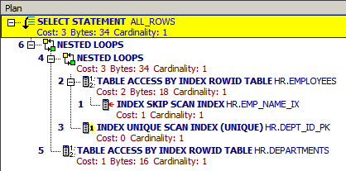
2. SQL 실행 분석
1
사용자의 SQL 선언
2
세부적인 실행계획은 Optimizer가 판단
SQL
실행계획
SELECT A.FIRST_NAME, A.LAST_NAME, B.DEPARTMENT_NAME
FROM EMPLOYEES A, DEPARTMENTS B
WHERE A.DEPARTMENT_ID = B.DEPARTMENT_ID
AND A.FIRST_NAME LIKE 'John%'
3
DBMS_XPLAN을 이용한
정확한 실행내역 확인
DBMS_XPLAN
---------------------------------------------------------------------------------------------
| Id | Operation | Name | Rows | Bytes | Cost (%CPU)| Time |
---------------------------------------------------------------------------------------------
| 0 | SELECT STATEMENT | | 1 | 34 | 3 (0)| 00:00:01 |
| 1 | NESTED LOOPS | | | | | |
| 2 | NESTED LOOPS | | 1 | 34 | 3 (0)| 00:00:01 |
| 3 | TABLE ACCESS BY INDEX ROWID| EMPLOYEES | 1 | 18 | 2 (0)| 00:00:01 |
|* 4 | INDEX SKIP SCAN | EMP_NAME_IX | 1 | | 1 (0)| 00:00:01 |
|* 5 | INDEX UNIQUE SCAN | DEPT_ID_PK | 1 | | 0 (0)| 00:00:01 |
| 6 | TABLE ACCESS BY INDEX ROWID | DEPARTMENTS | 1 | 16 | 1 (0)| 00:00:01 |
---------------------------------------------------------------------------------------------
Predicate Information (identified by operation id):
---------------------------------------------------
4 - access("A"."FIRST_NAME" LIKE 'John%')
filter("A"."FIRST_NAME" LIKE 'John%')
5 - access("A"."DEPARTMENT_ID"="B"."DEPARTMENT_ID")
EXPLAIN PLAN FOR
SELECT A.FIRST_NAME,
A.LAST_NAME,
B.DEPARTMENT_NAME
FROM EMPLOYEES A,
DEPARTMENTS B
WHERE A.DEPARTMENT_ID
= B.DEPARTMENT_ID
AND A.FIRST_NAME LIKE 'John%';
SELECT *
FROM TABLE(DBMS_XPLAN.DISPLAY);

